Slide 1
ΕΝΟΤΗΤΑ 3
Διάσημοι μουσικοί καλλιτέχνες
Γνωριμία με πέντε σημαντικούς καλλιτέχνες

Slide 2
ΚΛΑΣΙΚΟΙ ΜΟΥΣΙΚΟΙ

Slide 3
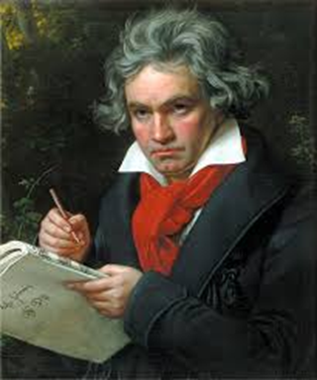
•ΜπετΟβεν

Slide 4
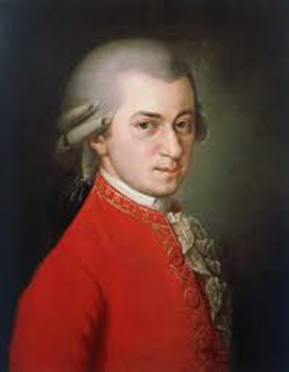
•ΜΟτσαρτ

Slide 5
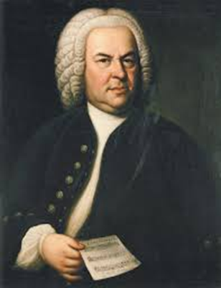
•Μπαχ

Slide 6
ΣΥγχρονοι καλλιτΕχνες

Slide 7
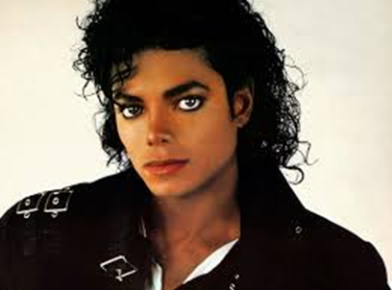
•ΜΑικλ ΤζΑκσον

Slide 8
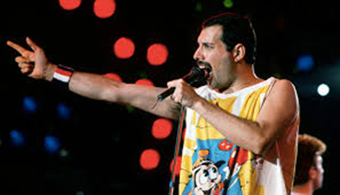
•ΦρΕντι ΜΕρκιουρι

Slide 9
https://www.youtube.com/watch?v=X_aAovVZNnY
Εδώ μπορείτε να δείτε ένα σύντομο βιντεάκι για τον Μπετόβεν

Slide 10
https://youtu.be/h_D3VFfhvs4?si=RenDGgkITvirNjb8
Ακούστε και ένα τραγούδι του Μάικλ Τζάκσον. Είμαι σίγουρη πως θα σας αρέσει!

Slide 11
ΕΥΧΑΡΙΣΤΩ ΓΙΑ ΤΗΝ ΠΑΡΑΚΟΛΟΥΘΗΣΗ!

